Slide 1
Одягання та роздягання після інсульту
Студентки 2 курсу
Водяницької Ксенії

Slide 2
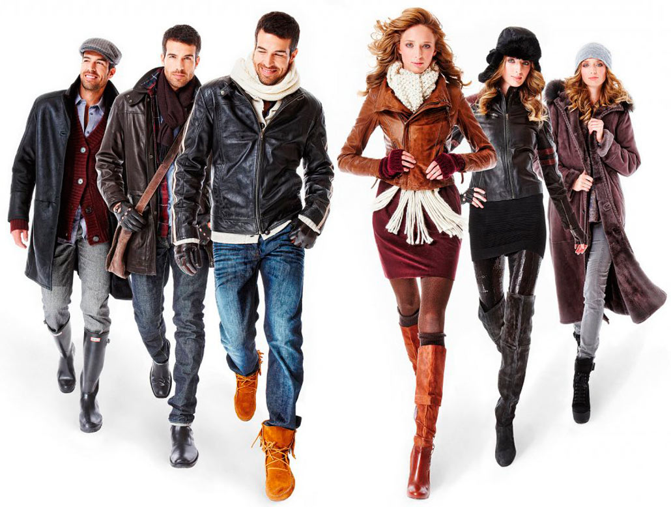
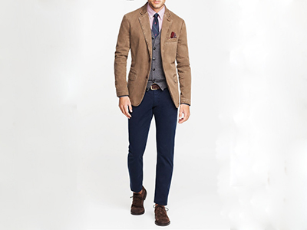
Одяг потрібний не тільки для захисту шкіри від холоду, сонця, води, ушкоджень. Одяг дає психологічний захист, показує соціальний статус, відповідає контексту діяльності і пори року.

Slide 3
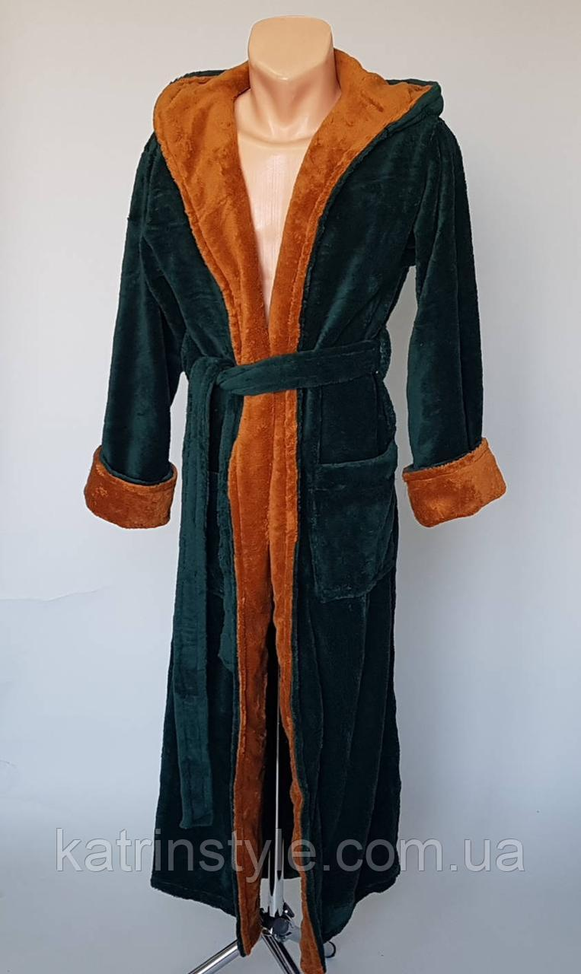
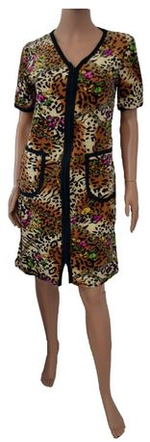
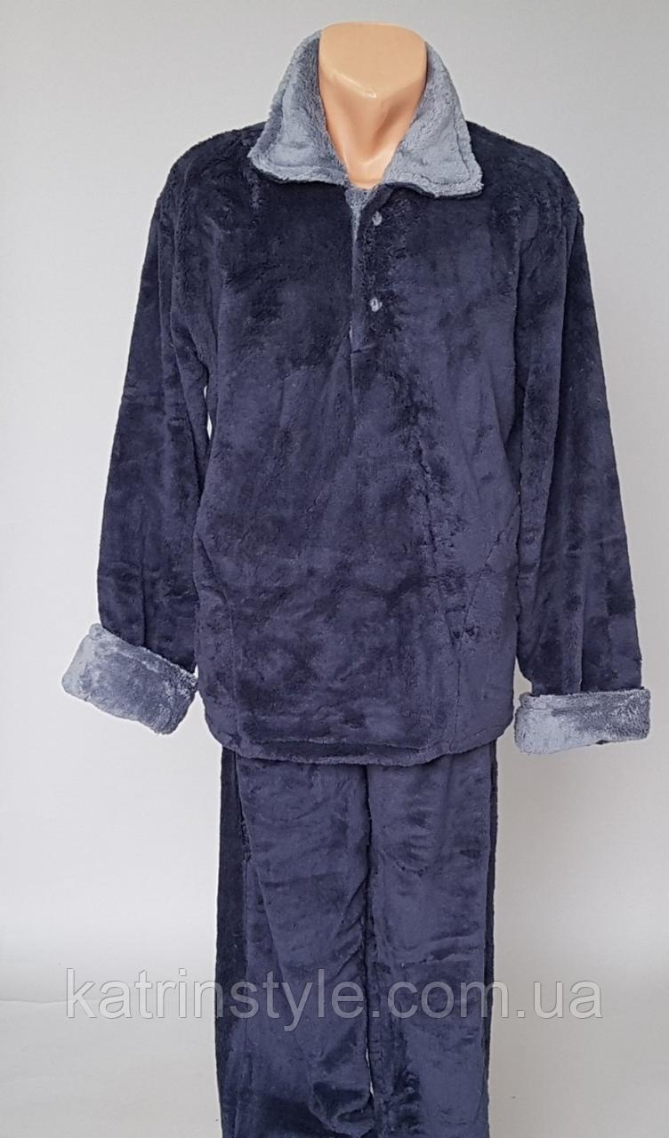
Людина почуває себе не захищеною, коли роздягнена чи вдягнена частково ( за індивідуальним само почуттям).
Також люди відчувають себе по-різному в залежності від того, що на них одягненно. Тривале носіння піжам, халатів чи занедбаного одягу знижує критику и бажання залишати звичну територію, змінювати свій спосіб життя, навіює депресивний настрій.

Slide 4
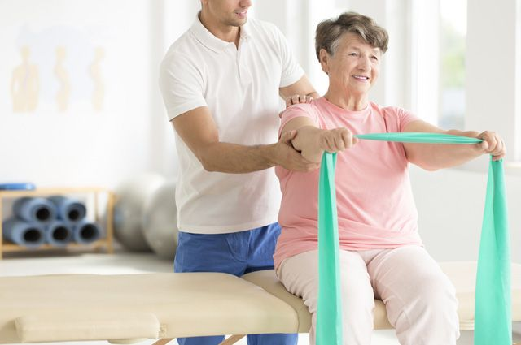
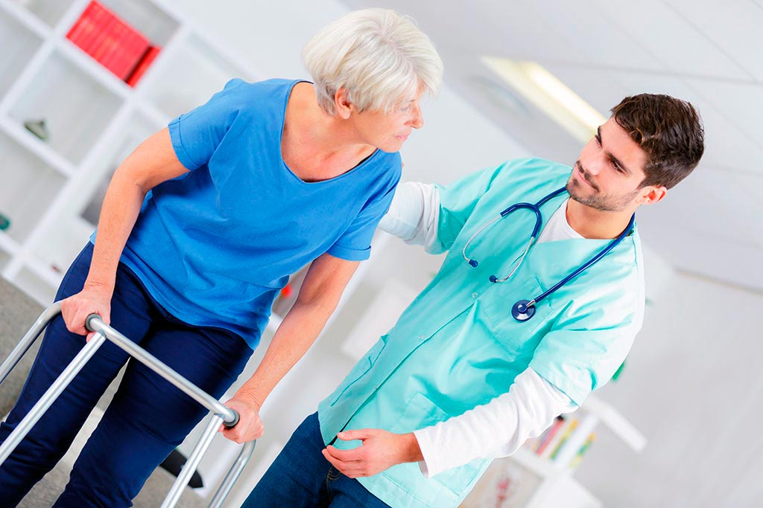
Пацієнт повинен бути вдягнений, якщо не спить. Одяг має бути охайним і гарним, для того щоб піднімати самооцінку і мотивацію і почувати себе людиною, а не пацієнтом.
Пацієнту необхідно дати можливість відновити навички одягання та роздягання за потребою.

Slide 5
Одягання
Де ми зазвичай одягаємся?
В відповідно до ситуації (одяг для вулиці – в коридорі, піжаму – біля ліжка, у ванній і тому подібне)
Різний одяг від спідньої білизни до ділового одягу одягаємо ми в залежності від цілей – для тепла, для пристойності, для роботи та інше.
У дитинстві ми довго вчимося обирати одяг, який би відповідав нашим потребам та способу життя.

Slide 6
Як ми зазвичай одягаемся?
Сидячи, стоячи, у деяких випадках лежачи.
Зазвичай ми вчимося цьому спостерігая за членами сім’ї і іншими людьми. У разі придбання нового фасону ми можемо самостійно тренуватися , щоб уміло його одягати.
Наприклад, якщо ви не носили раніше фрак або сарі, то процес знайомства с такими видами одягу буде довгий, а перший досвід – незграбний. Отже,при навчанні пацієнта спочатку треба ознайомити з варіантами одягу, підібрати зручний, показати на собі, що це можливо і безпечно в його новій ситуації.

Slide 7
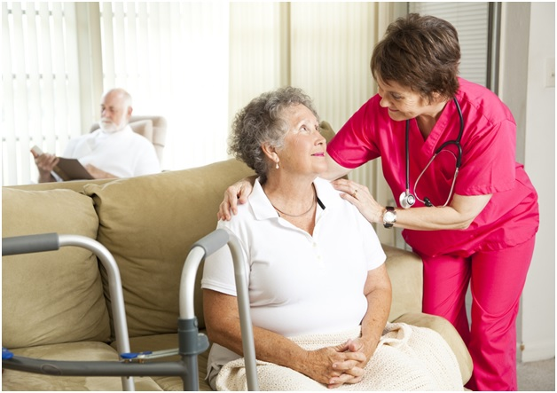
Як і в інших випадках, перед навчанням потрібно дізнатись чи може пацієнт самостійно брати участь у процесі.
Чи є у нього розуміння мети та процесу, бажання навчатись, можливість домовитися, буде він виконувати фрагменти діяльності чи всю діяльність, потрібно адаптувати сферу і засоби.

Slide 8
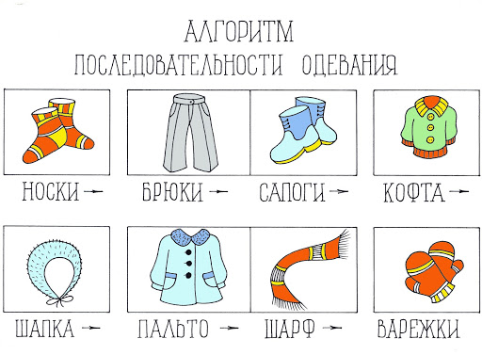
Алгоритм
Визначити навіщо потрібно одягатися (для тепла, гігієни і т. п.)
Визначити який одяг вирішить поставлені задачі
Згадати або знайти місце, де знаходяться потрібні предмети
Обрати потрібні предмети ( за кольором, ціллю і т. п.), дотягнутися, забрати, премістити, покласти у потрібному порядку
Визнати, як одягти предмет
Скласти або розправити предмети зручно
Прийняти стійку і зручну позу, зберігая чи змінивши позу здійснити необхідні рухи послідовно
Подивитися у дзеркало
Перевірити чи все правильно, зручно відповідно до завдань
Поправити одяг за необхідністю

Slide 9
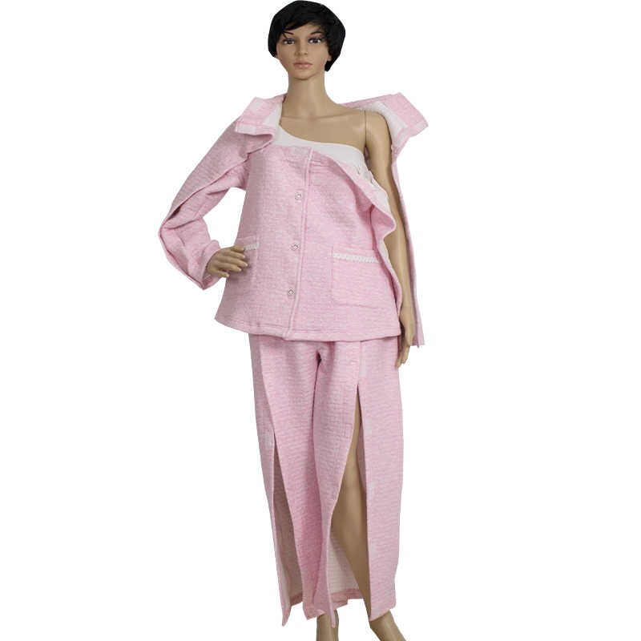
Роздягання
Зазвичай являє меншу проблему, бо одяг можна стягувати з себе.
Навчання навичкам одягання – роздягання часто починають з роздягання. Пацієнт одягається повністю або частково сам чи за допомогою помічника, а роздягається - самостійно.

Slide 10
Проблеми?
Не працює рука ( не піднімається )
Погано працює рука ( слабка, не захватує, не утримує, погано розжимає пальці )
Не нахиляється
Не згибається нога
Швидко наступає втома
Погано бачити
Важко запам’ятати послідовність

Slide 11
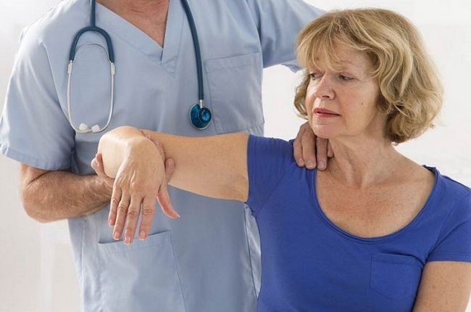
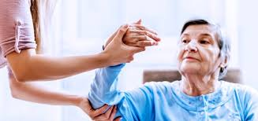
Не працює рука
Що можна адаптувати:
Обрати одяг з широким коміром, без рукавів чи з широкими рукавами, з тканини, яка тягнеться ( трикотажна, але не тонка ), без застібок, без резинок.
Обрати одяг на 1-2 розміри більше, щоб було краще одягати.
Обрати взуття без застібок чи на липучках, без язічка.
Використовувати адаптативні пристрої ( для захоплення, для блискавки і гудзиків, розширювачі для носків і брюк і т. п. )

Slide 12
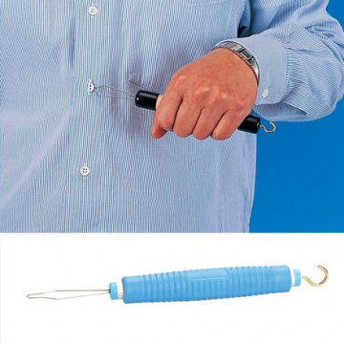
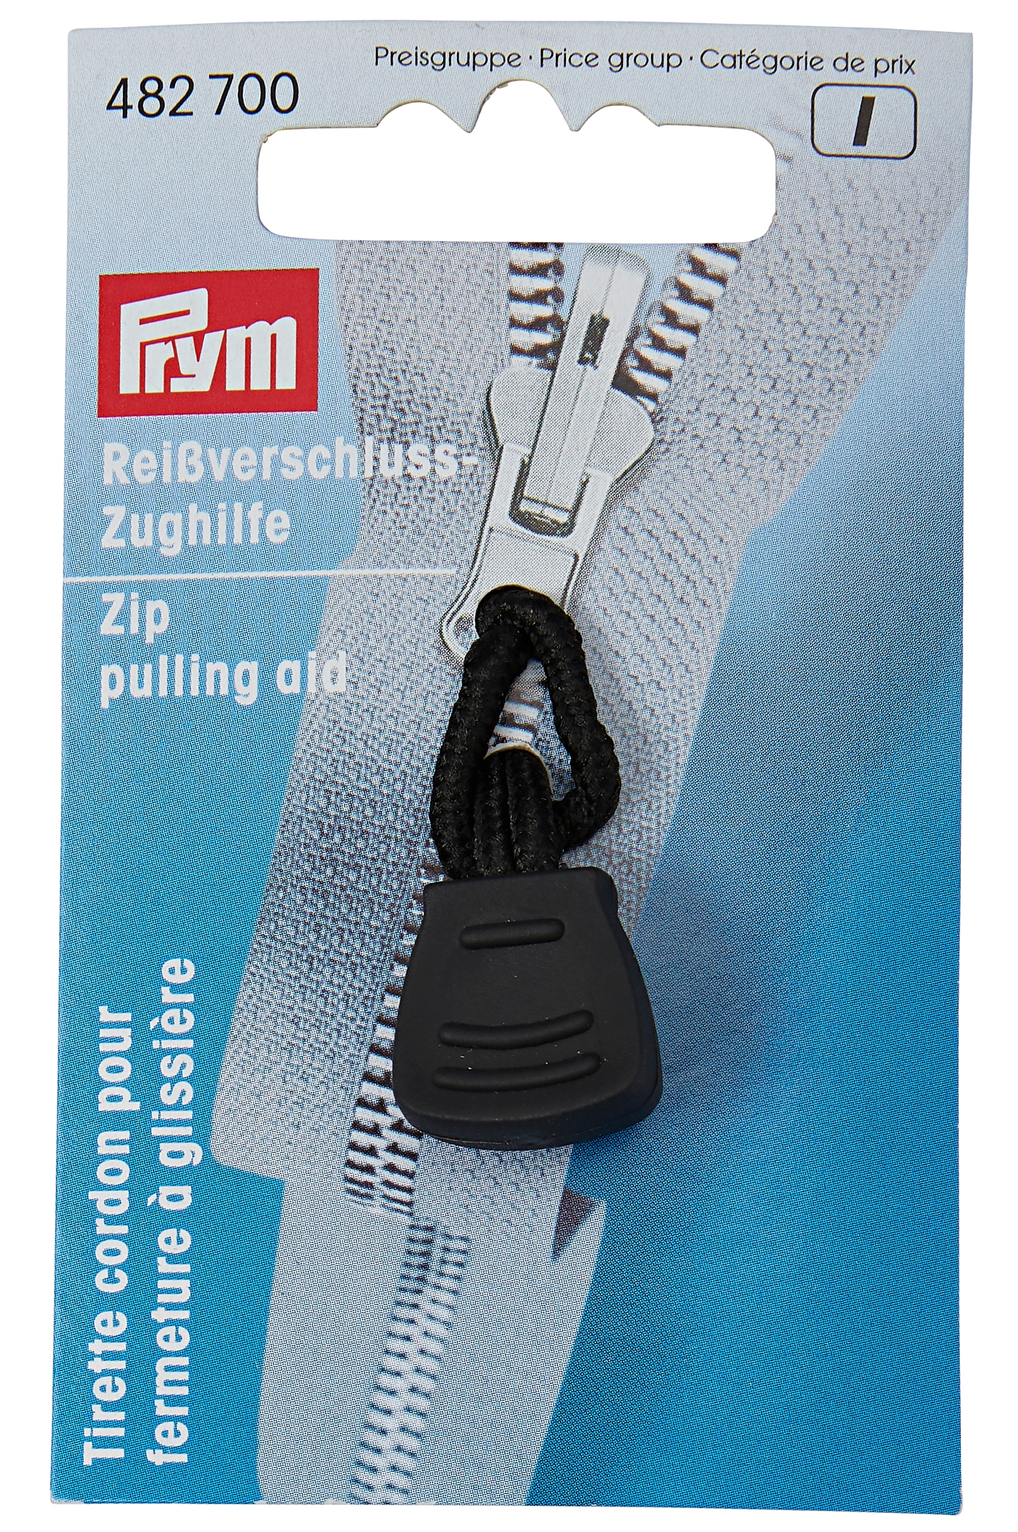
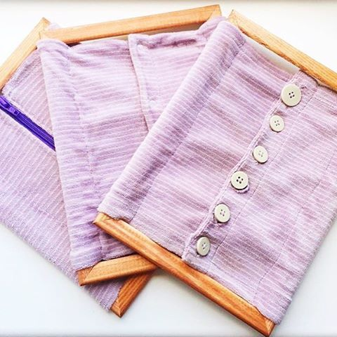
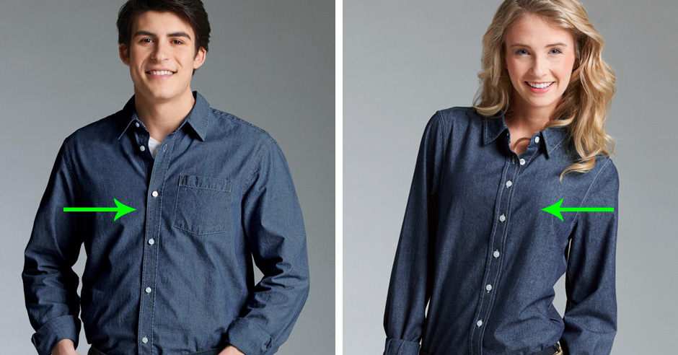
Застібання блискавки і гудзиків

Slide 13
Як адаптувати завдання
Навчити натягувати рукав спочатку на уражену руку і лише потім, протягувати в рукав здорову, інакше одяг перетворюється в пастку. Пацієнт розміщує футболку або майку на стегно здорової ноги глибоким вирізом ворота вниз. Уражену руку можна злегка затиснути між колінами (якщо потрібно зупинити небажані руху в руці). За допомогою здорової руки одягає майку на уражену руку до рівня її ліктя; потім просовує здорову руку в відповідне рукавні отвір і за допомогою здорової руки одягає майку через голову. Потім пацієнт розгинається і розправляє майку.

Slide 14
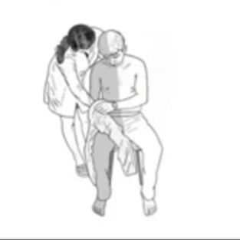
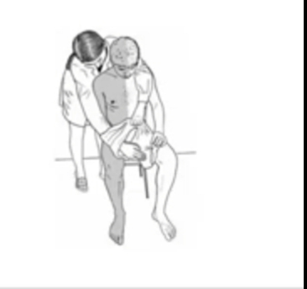
За необхідностю або на початку навчання помічник може направляти уражену руку пацієнта в рукав і допомагає при одяганні майки через голову.
Відновлювати самостійне одягання потрібно від простого до складного. Почати з простий одягу - майки, футболки з коротким рукавом. Освоївши завдання, переходити до одягу з рукавами і штанів по тій же схемі.

Slide 15
Одягання брюк
Паціэнт приймає позу нога на ногу (можна використовувати подушку, щоб нога не сповзала, помічник може допомогти в підведенні ноги) і одягає штани на слабку ногу за допомогою здорової руки. Потім переставляє слабку ногу на підлогу так, щоб п'ятка знаходилася на одній вертикалі з коліном, здорову ногу просмикує в штанин. Перед завершенням натягування штанів хворий повинен переконатися в тому, що добре утримує рівновагу в положенні стоячи. Для підвищення стійкості він може спертися об стіл. Якщо стояти не можливо, потрібно прилягти на ліжко на боки підтягти штани спочатку з одного боку, потім з іншого здоровою рукою. Помічник може направляти руку хворого під час першої фази одягання, контролювати перенесення тіла пацієнта на паралізовану ногу, притримувати коліно паралізованою ноги під час другої фази одягання (якщо пацієнт встав).

Slide 16
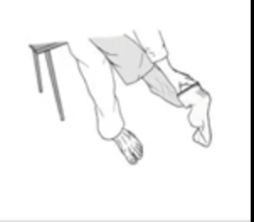
Одягання носка
Варіант 1. Пацієнт сидить в позі нога на ногу і розкриває носок великим, вказівним і середнім пальцями, потім одягає його на паралізовану ногу здоровою рукою. Помічник контролює стан рівноваги пацієнта.
Варіант 2. Пацієнт сидячи в ліжку, впирається спиною в стіну або подушки, підтягує здоровою рукою уражену ногу (згинаючи ногу в коліні) одягає носок здоровою рукою.
Варіант 3. Пацієнт сидячи на стільці або в ліжку використовує адаптивне пристрій для одягання шкарпеток. Носок на пристрій одягається здоровою рукою.

Slide 17
Одягання носків і панчохи

Slide 18
Надягання взуття
Пацієнт сидить на стільці, спираючись на обидві стопи, що стоять на підлозі. Одягає черевик на пальці ураженої ноги, потім ставить стопу з черевиком на підлогу; вставляє п'яту в черевик, натискаючи на коліно ураженої ноги вниз здоровою рукою.
Помічник (при необхідності) коригує положення черевика на першому етапі і фіксує або тисне на уражене коліно на другому етапі.

Slide 19
Адаптативні пристрої

Slide 20
Спідня білизна
Істотну проблему створює необхідність одягати труси, а для жінок ще й бюстгальтер.
На початковому етапі і жінкам і чоловікам більше підійдуть труси крою «шорти» або «сімейні» на 1-2 розміри більше звичайного. Одягати їх можна за принципом надягання штанів (сидячи на стільці або сидячи в ліжку).
Замість бюстгальтера спочатку використовувати короткий трикотажний топ, що одягається за принципом майки.

Slide 21
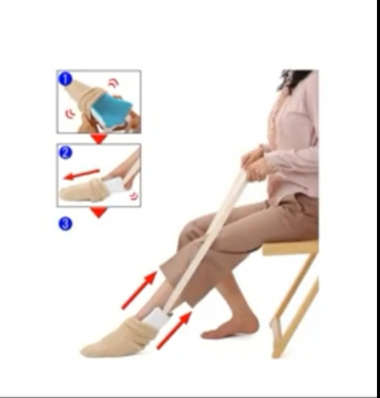
Пацієнту.
Потренувати послідовність використання здорової руки при використанні адаптивних пристроїв. Відводити більше часу на одягання, не поспішати. Одягатися перед дзеркалом.
Помічникам:
Покласти предмети в потрібному порядку. Вибрати однотонний одяг, викладати на контрастний однотонний фон. Скласти одяг підготовленої до надягання, наприклад, поєднати воріт і поділ (хомутом), зібрати штанини до пояса.

Slide 22
Разом
Тренувати одягання по частинах (дати пацієнту надіти майку на голову, підтягнути вниз за нього або разом, або одягнути на шию і корпус, дати пацієнту розправити і т.п.). Підібрати зручну позу для одягання, наприклад, це може бути поза лежачи на боці при одяганні штанів, якщо проблематично підтягти до себе ногу сидячи або зігнутися. Обладнати місце для одягання (стійкий стілець, стілець зі спинкою, валик під поперек, поручень і т.п.)
При відновленні навички одягання необхідно дати пацієнту максимум самостійності, не вимагати від нього швидкості, дати спробувати варіанти виконання, з яких пацієнт залишити собі найзручніші йому сценарії активності. Перед тим, як приступити до відновлення навичок, необхідно вирішити проблему стресу, комунікації, фізіологічних поз пацієнта, інакше активність не буде виконана.

Slide 23
Висновок:
Одягнено красиво людина відчуває себе більш здоровим. Процес надягання одягу є хорошим тренуванням координації та сили рухів, концентрації уваги, пам'яті і т.п. Активностей одягання необхідно терпляче навчати, з урахуванням можливостей і бажань пацієнта.

